Slide 1
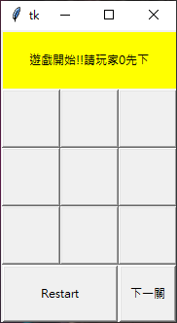
作業說明
請實作一個進階版九宮格的視窗程式，設計圈圈叉叉遊戲：

Slide 2
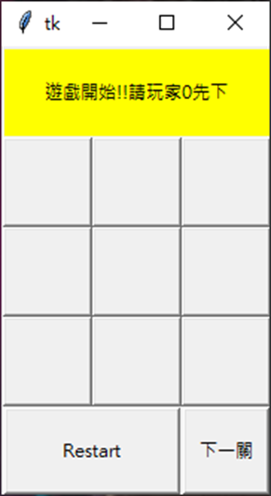
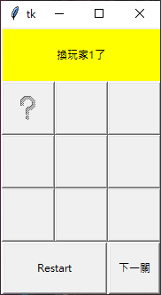
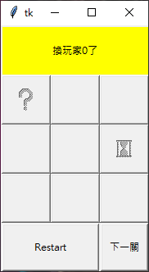
範例說明
操作範例：
一開始由第一位玩家開始
第一位玩家按完後，換第二位玩家的回合
第二位玩家按完後，再換回第一位玩家的回合

Slide 3
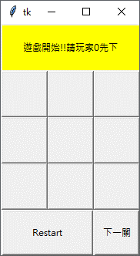
範例說明
按下Restart鍵可以重來本關

Slide 4
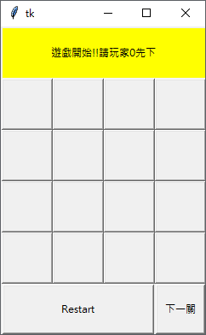
範例說明
每當按下「下一關」後，範圍將往外擴大

Slide 5
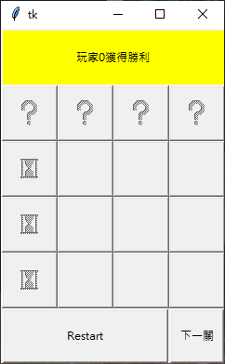
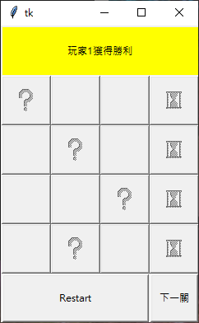
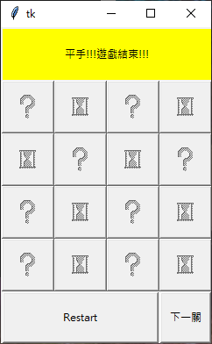
範例說明
結果範例：
第一位玩家獲勝
第二位玩家獲勝
平手

